Slide 1
Орехова Эльвира Александровна
Методист МБУ ДО «СЮТ»
г. Каменск-Шахтинский

Slide 2
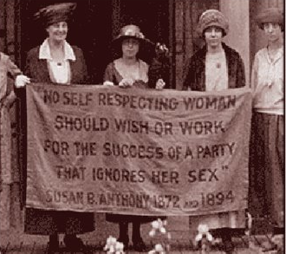
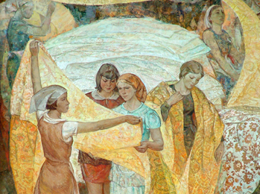
Забастовка текстильщиц
Традиция отмечать Международный женский день 8 марта была положена демонстрацией, которую провели в этот день 1857 года работницы текстильной промышленности и фабрик по пошиву одежды в Нью-Йорке в знак протеста против ужасных условий труда и низкой заработной платы.
Они требовали сокращения рабочего дня, улучшения условий работы, равную с мужчинами заработную плату.
Работали в то время женщины до 16 часов в сутки, получая за свой труд гроши.

Slide 3
Россия
Впервые «день 8 марта» в России праздновался в 1913 году в Санкт-Петербурге, как популярное мероприятие западного общества.
В 1921 году по решению 2-й Коммунистической женской конференции было решено праздновать Международный женский день 8 марта в память об участии женщин в демонстрации в Петербурге 8 марта (23 февраля по старому стилю) 1917 года, как одному из событий, предшествовавших Февральской революции.
С 1966 года, в соответствии с Указом Президиума Верховного Совета СССР от 8 мая 1965 года, Международный женский день стал праздником и нерабочим днем. Постепенно в СССР праздник полностью потерял политическую окраску и привязку к борьбе женщин против дискриминации, став «днём всех женщин».

Slide 4
Ликуют дети: 8 Марта! Помолодейте сегодня мамы!

Slide 5
Торопят листья тугие почки! Во имя жизни растите дочки!

Slide 6
А небо мира взметнулось вон как Чтобы внучкам милым смеялось звонко!

Slide 7
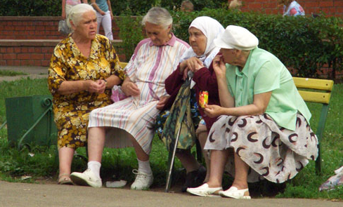
Но если даже есть где то лихо - Пусть бабушкам нашим живется тихо!

